Slide 1
Matlab
Programi

Slide 2
M datoteke
Programe pišemo v obliki tekstovnih datotek s končnico m
Ni sprotnega izvajanja kot v ukaznem oknu. Programe lahko izvedemo večkrat.
Dve vrsti m datotek:
Opisne m datoteke (t.i. skriptne datoteke)
Funkcijske datoteke – definicija funkcij
Načeloma lahko datoteke napišemo kjerkoli
Beležnica
TextPad
Urejevalnik v IDLE
Word (in shranimo v formatu Plain text)

Slide 3
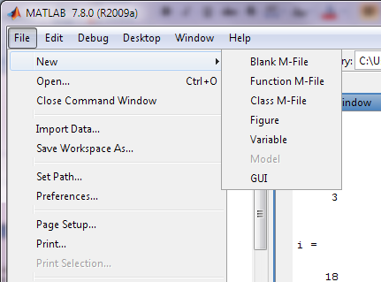
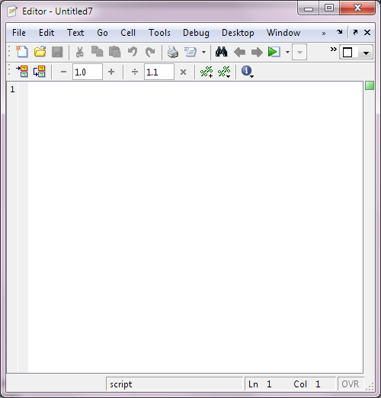
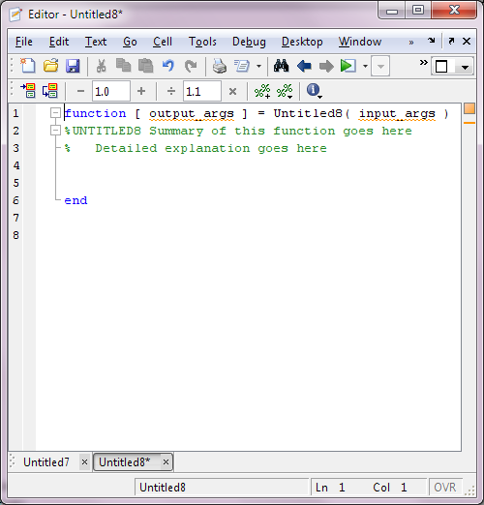
Urejevalnik
MATLAB vsebuje tudi urejevalnik
File / New
Blank M-File
"prazen" urejevalnik
Function M-File
Že vpisano "okostje"

Slide 4
Opisne datoteke
Nimajo vhodnih in izhodnih parametrov
Vanje združimo več ukazov in prirejanj
Po klicu se vrstice izvedejo po vrsti
Kot bi zaporedoma tipkali te ukaze v ukaznem oknu

Slide 5
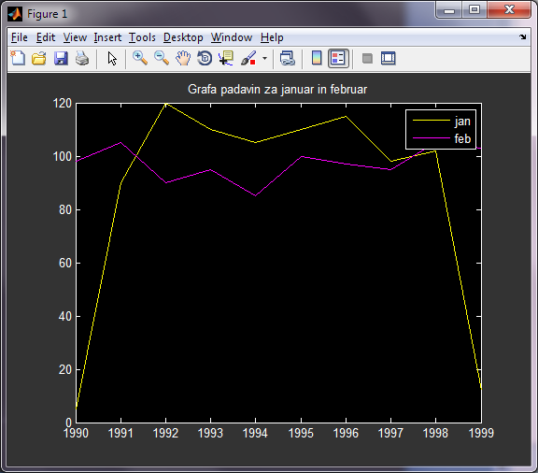
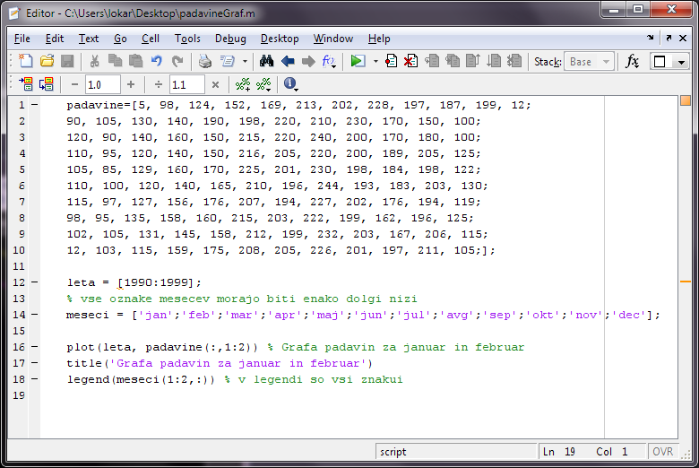
Zgled
% narišimo grafa padavin za januar in februar
% padavineGraf.m

Slide 6
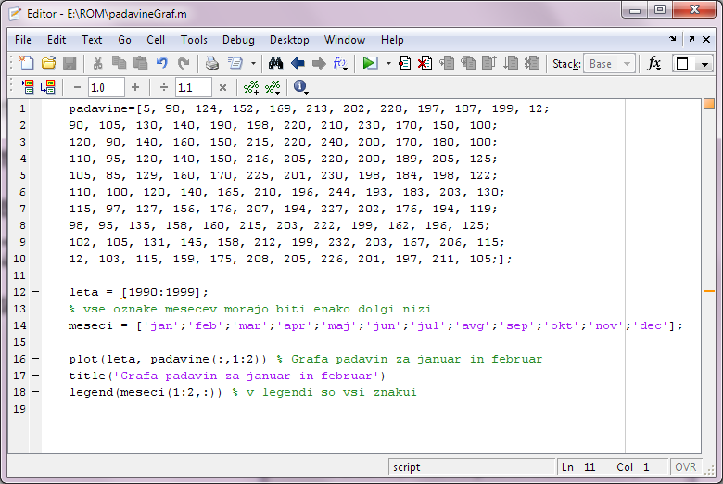
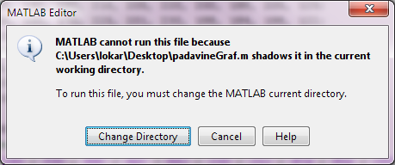
Kako
Odpremo urejevalnik
Napišemo …
File/Save
Klik na Zelen trikotnik
Imenik se mora ujemati s tekočim imenikom

Slide 7
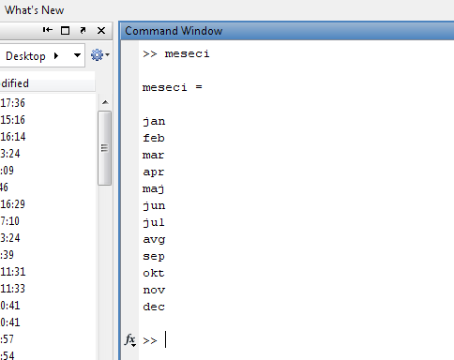
Kasnejša uporaba
Le navedemo ime m – datoteke
padavineGraf
Seveda mora biti v tekočem imeniku datoteka padavineGraf.m
Vse spremenljivke, uporabljene v opisnih datotekah, so "globalne", torej na voljo
meseci
padavineGraf.m

Slide 8
Funkcijske datoteke
Sprejmejo vhodne parametre
Vračajo rezultat (ali pa ne)
Če jih je več, jih vrnemo kot vektor
Te nove funkcije so potem povsem enakovredne v MATLAB vgrajenim
Če jih napišemo "lepo", je na voljo tudi pomoč
help mojaFunkcija
Vse spremenljivke, uporabljene v funkciji, so "lokalne", torej jih po uporabi funkcije "ni"
Praviloma vse ukaze zaključujemo s ;
Ne želimo, da bi funkcija med izračunavanjem "pacala" po zaslonu

Slide 9
Zgled
Sestavimo funkcijo, ki vrne vsoto elementov i-te vrstice dane matrike M
M = …
Kako dobiti i-to vrstico
M(i,:)
Kako sešteti elemente vektorja
sum
sum(M(i,:))

Slide 10
Definicija funkcije
function vsota = vsotaVrstice(i, M)
vsota = sum(M(i,:));
end
oziroma
function [vsota] = vsotaVrstice(i, M)
vsota = sum(M(i,:));
end
Ime metode
parametri
Ime spremenjlivke, kjer bo rezultat

Slide 11
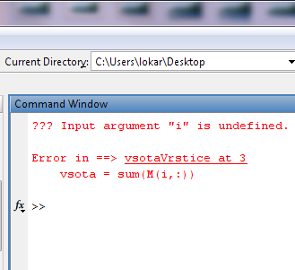
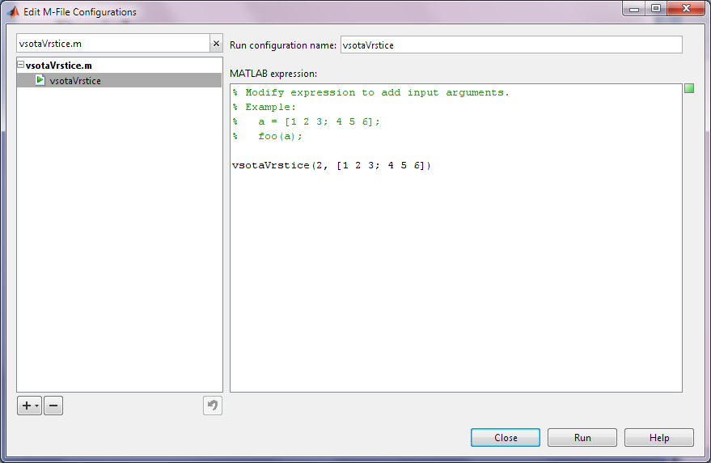
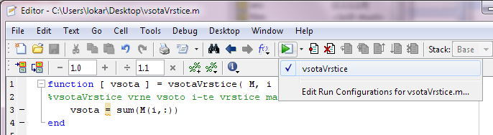
Preizkus
Shranimo na datoteko z istim imenom, kot jo ima funkcija
Preizkusimo s klikom na zeleni trikotnik
Težave
Kako podati "vhodne" podatke
Črna puščica ob zelenem trikotniku
vsotaVrstice.m

Slide 12
Pomoč
>> help vsotaVrstice
vsotaVrstice vrne vsoto i-te vrstice matrike M
Kar napišemo kot komentar takoj pod glavo funkcije
Funkcija vrne tisto, kar je ob zaključku funkcije v spremenljivkah, ki smo jih definirali kot rezultat

Slide 13
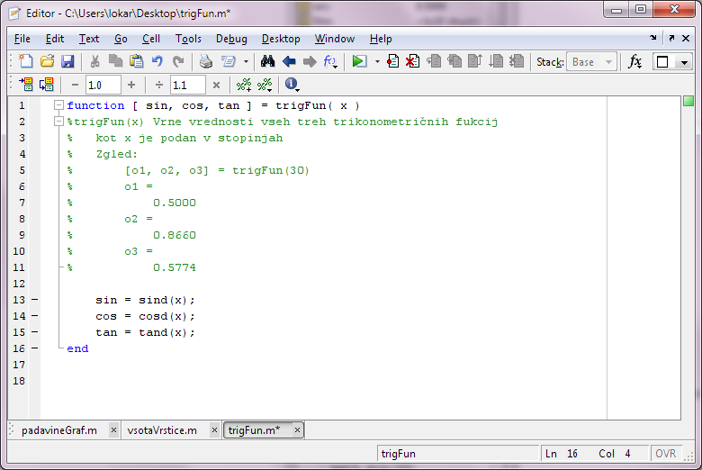
Funkcija s tremi rezultati
Sestavimo funkcijo, ki vrne sinus, cosinus in tangens danega kota
trigFun.m

Slide 14
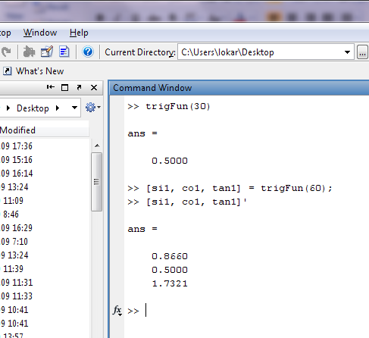
Uporaba
Klic
trigFun(90)
vrne le prvi rezultat !

